Slide 1
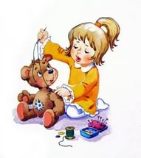

Агния Барто и ее творчество
Составитель Ослоповских Т.Н.

Slide 2
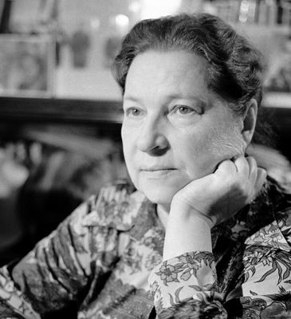
Агния Львовна Барто(1906 - 1981),писатель, поэт, переводчик
Агния Львовна Барто родилась в Москве 17 февраля 1906 года. Здесь она училась и выросла. О своём детстве она вспоминала: «Первое впечатление моего детства – высокий голос шарманки за окном. Я долго мечтала ходить по дворам и крутить ручку шарманки, чтобы из всех окон выглядывали люди, привлечённые музыкой».

Slide 3
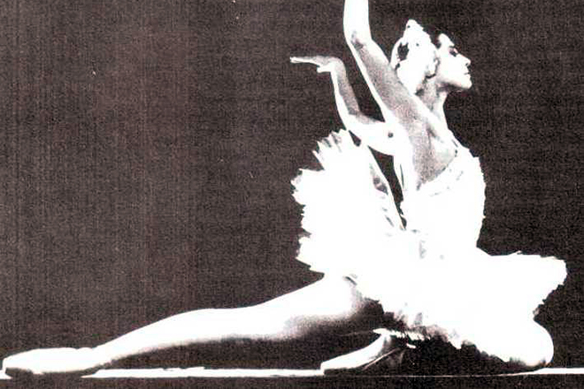
Юность
В юности Агнию Львовну привлекал балет, она мечтала стать танцовщицей. Поэтому и поступила в хореографическое училище. Но прошло несколько лет, и Агния Львовна поняла, что важнее всего для неё всё-таки поэзия. Ведь стихи Барто начала сочинять ещё в раннем детстве, в первых классах гимназии. И первым слушателем и критиком её творчества был отец Лев Николаевич Валов, ветеринарный врач. Он очень любил читать, знал наизусть множество басен Крылова, выше всех ценил Льва Толстого. Когда Агния была совсем маленькой, он подарил ей книгу под названием «Как живёт и работает Лев Николаевич Толстой». С помощью этой и других серьёзных книг, без букваря, отец обучил Агнию читать. Именно отец требовательно следил за первыми стихами маленькой Агнии, учил «правильно» писать стихи. И в 1925 году(тогда Барто было всего 19 лет) вышла в свет её первая книжка. Стихи сразу же очень понравились читателям.
Агния Львовна писала не только стихи. У её есть несколько сценариев для кинофильмов. Это «Подкидыш» (совместно с Риной Зелёной), «Слон и верёвочка», «Алёша Птицын вырабатывает характер», «Чёрный котёнок», «Десять тысяч мальчиков». А многие стихи Барто стали песнями: «Любитель-рыболов», «Лёшенька, Лёшенька», «Полезная коза» и др.

Slide 4
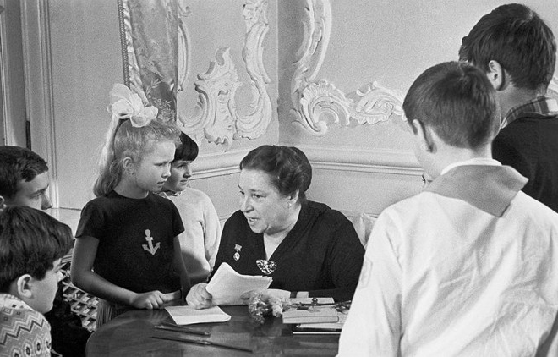
Годы творчества
Агния Львовна побывала во многих странах, встречалась с детьми, и отовсюду привозила стихи «невеликих поэтов» - так в шутку она их называла. Так родилась необычная книга под названием «Переводы с детского». Это стихи Агнии Барто, написанные от имени детей, встреченных ею во время поездок.
Всю жизнь посвятила Агния Львовна детской поэзии и оставила нам много замечательных стихотворений. Умерла поэтесса в возрасте 75 лет в 1981 году.

Slide 5
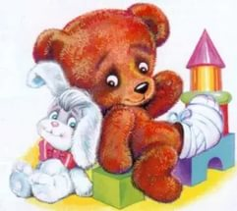
Мишка
Уронили мишку на пол,
Оторвали мишке лапу.
Всё равно его не брошу —
Потому что он хороший.

Slide 6
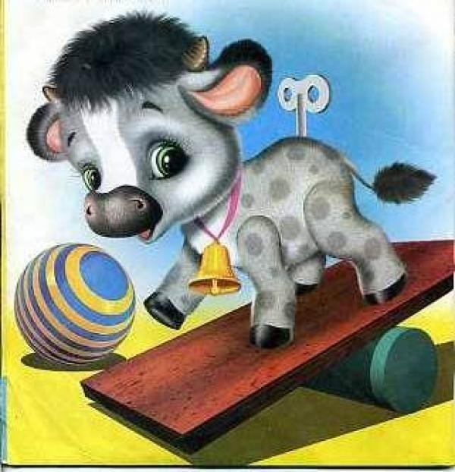
Бычок
Идёт бычок, качается,
Вздыхает на ходу:
— Ох, доска кончается,
Сейчас я упаду!

Slide 7

Зайка
Зайку бросила хозяйка —
Под дождём остался зайка.
Со скамейки слезть не мог,
Весь до ниточки промок.

Slide 8

Лошадка
Я люблю свою лошадку,
Причешу ей шёрстку гладко,
Гребешком приглажу хвостик
И верхом поеду в гости.

Slide 9
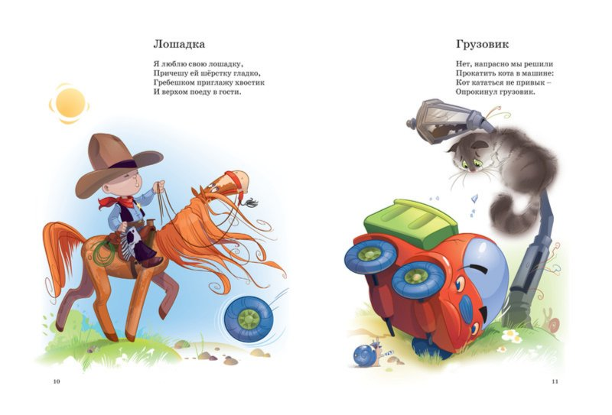
Грузовик
Нет, напрасно мы решили
Прокатить кота в машине:
Кот кататься не привык —
Опрокинул грузовик.

Slide 10
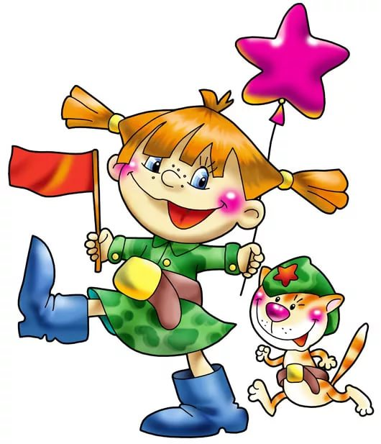
Флажок
Горит на солнышке
Флажок,
Как будто я
Огонь зажёг.

Slide 11
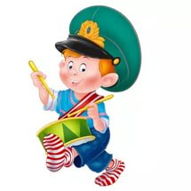
Барабан
Левой, правой! Левой, правой! На парад Идёт отряд. На парад Идёт отряд. Барабанщик Очень рад: | Барабанит, Барабанит Полтора часа Подряд! Левой, правой! Левой, правой! Барабан Уже дырявый

Slide 12

Ути-ути
Рано, рано утречком Вышла мама-уточка Поучить утят. Уж она их учит, учит! Вы плывите, ути-ути, Плавно, в ряд. Хоть сыночек не велик, Не велик, | Мама трусить не велит, Не велит. — Плыви, плыви, Утёныш, Не бойся, Не утонешь.

Slide 13
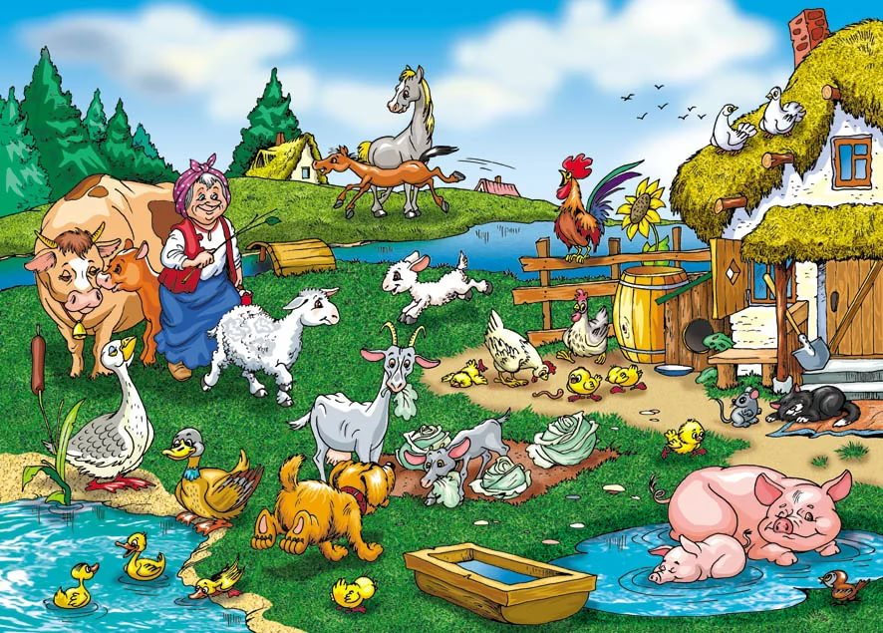
Кто как кричит
Ку-ка-ре-ку! Кур стерегу. Кудах-тах-тах! Снеслась в кустах. Пить, пить, пить! Воды попить. | Мурр-мурр... Пугаю кур. Кра, кра, кра! Завтра дождь с утра. Му-у, му-у! Молока кому?

Slide 14
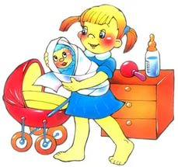
Резиновая Зина
Купили в магазине Резиновую Зину, Резиновую Зину В корзинке принесли. Она была разиней, Резиновая Зина, Упала из корзины, Измазалась в грязи. | Мы вымоем в бензине Резиновую Зину, Мы вымоем в бензине И пальцем погрозим: Не будь такой разиней, Резиновая Зина, А то отправим Зину Обратно в магазин.

Slide 15


Slide 16


Slide 17


Slide 18


Slide 19
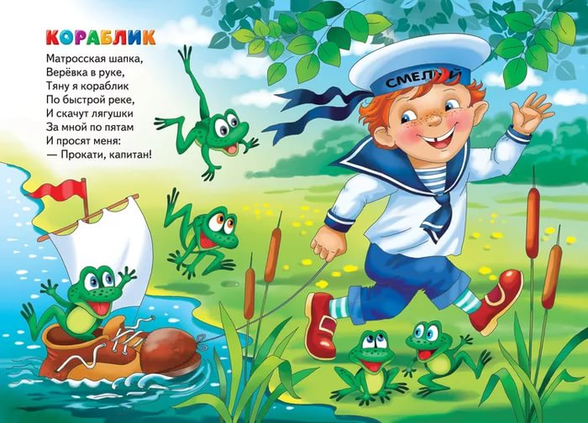

Slide 20


Slide 21


